Slide 1
3
Unit 2

Slide 2
Things We Wear
الأشياء التي نرتديها

Slide 3
Rhythms and Sounds
الايقاعات والأصوات

Slide 4
Materials :
Colors flashcards
Colors poster
Clothes flashcards

Slide 5
Strategy :
Color and clothing chain :
Take a color flashcard and find a student wearing something with that color. Hand the student the flashcard and ask him/her to stand up. The student must say, “I’m wearing (color on card).” and point to the item of clothing with that color on it. Then, that student takes another color card and finds a student wearing that color. Continue this color chain until all of the color flashcards have been used .

Slide 6
Review the previous lesson
مراجعة سريعة للدرس السابق

Slide 7
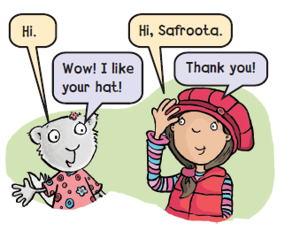
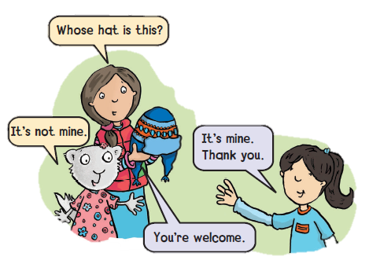

Slide 8
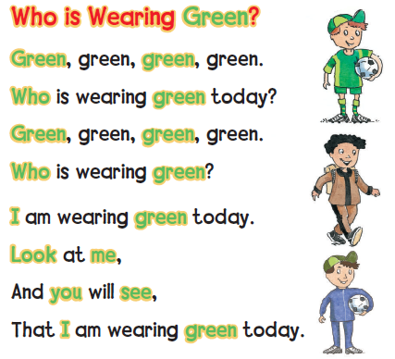
1
Chant and clap the rhythm
ردد الأنشودة مع التصفيق

Slide 9
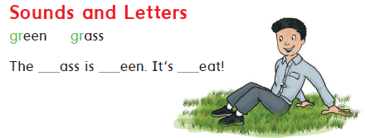
2
Listen, point, and say. Then write the missing letters
استمع ، تبع ، ثم اقراء الكلمة . بعد ذلك أكمل الحروف الناقصة

Slide 10
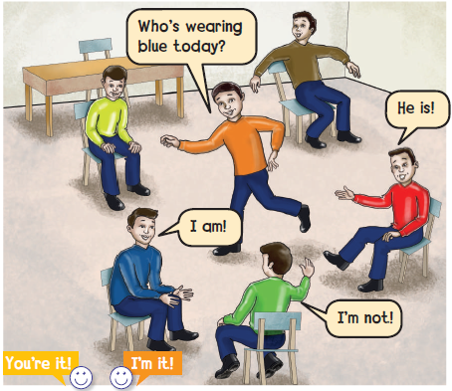
وقت المرح
Clothes color basket سلة الملابس الملونة
Ask about the colors your classmates are wearing.
اسأل عن ألوان ملابس زملائك بالصف
3

Slide 11
Goal Check
التحقق من الهدف

Slide 12
الهدف
أن يردد الطالب الأنشودة
أن ينطق الطالب أسماء ثلاثة ألوان يرتديها اليوم

Slide 13
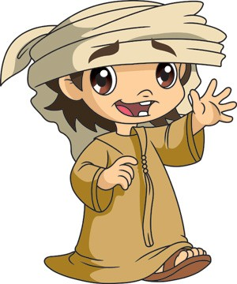
Have a nice day
See you next class

